Slide 1

微积分2
定积分
理学院数学系 王玉超

Slide 2
0
回顾
▷ 定积分的定义以及几何意义；
▷ 定积分的性质（尤其注意积分中值定理）；
▷ 变上限定积分及其导数求法；
▷ 微积分学基本定理及基本公式；
▷ 定积分的计算；
▷ 广义积分的计算.

Slide 3
0
回顾
▷ 如何将定积分应用到具体问题中？

Slide 4
第六节
定积分的
微元法

Slide 5
6
定积分的微元法
提要：
▷ 微元法；
▷ 平面图形的面积.

Slide 6
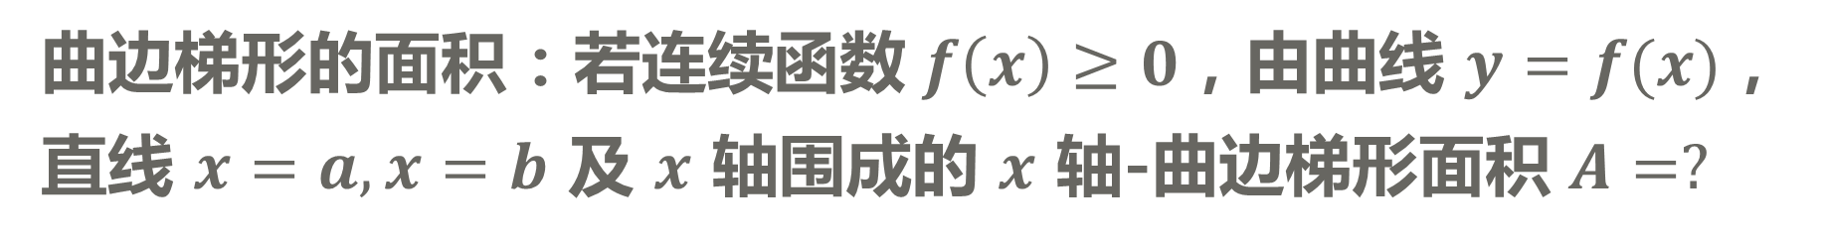
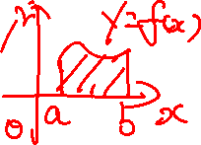
6
定积分的微元法
一、引例
曲边梯形的面积：若连续函数 $f\left(x\right)≥0$，由曲线 $y=f(x)$，直线 $x=a,x=b$ 及 $x$ 轴围成的 $x$ 轴-曲边梯形面积 $A=?$
▷ 若 $f(x)$ 为常数，则 $A=\left(b−a\right)f$；

Slide 7
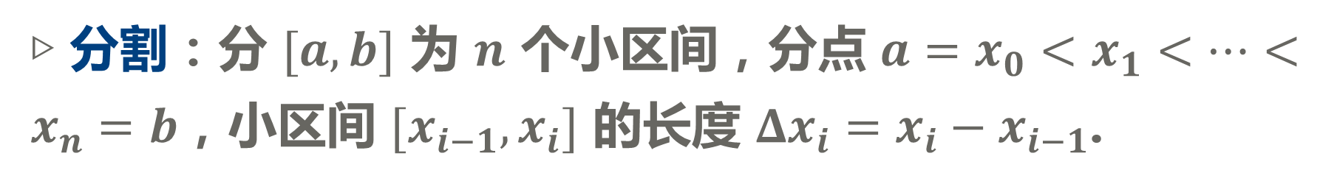

6
定积分的微元法
问题：若 $f(x)$ 不为常数，怎么求？
▷ 分割：分 $[a,b]$ 为 $n$ 个小区间，分点 $a=x_{0}<x_{1}<⋯<x_{n}=b$，小区间 $[x_{i−1},x_{i}]$ 的长度 $Δx_{i}=x_{i}−x_{i−1}$.
▷ 求（近似）和：面积近似值
$$\sum_{i=1}^{n}{f\left(ξ_{i}\right)Δx_{i}},ξ_{i}∈\left[x_{i−1},x_{i}\right].$$

Slide 8
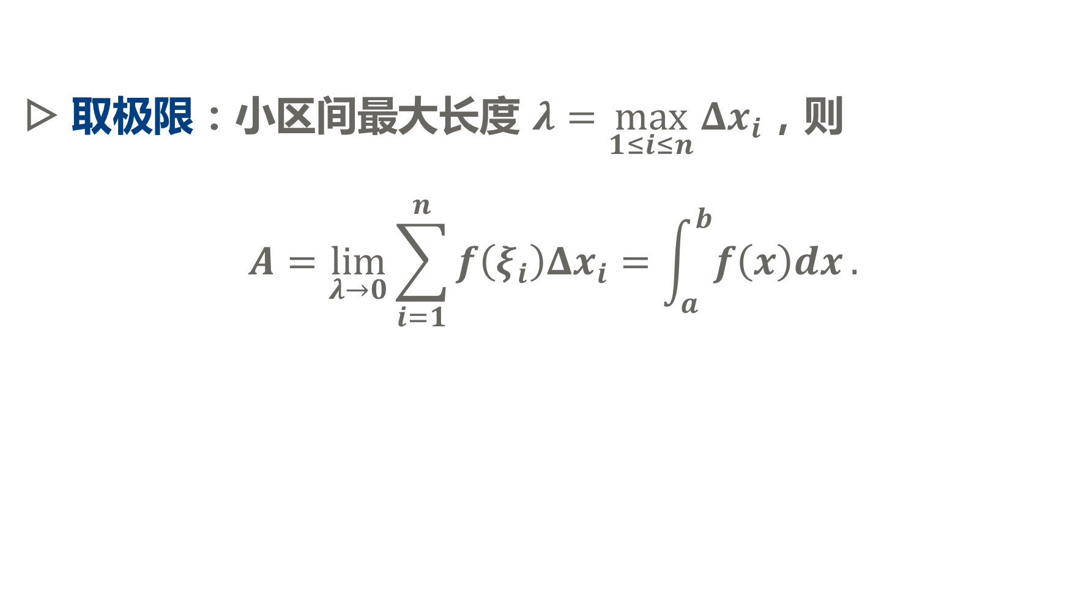
6
定积分的微元法
▷ 取极限：小区间最大长度 $λ=\max_{1≤i≤n}{Δx_{i}}$，则
$$A=\lim_{λ→0}{\sum_{i=1}^{n}{f\left(ξ_{i}\right)Δx_{i}}}=\int_{a}^{b}{f\left(x\right)dx}.$$

Slide 9
6
定积分的微元法
思考：该引例的特点？
▷ 求在某区间上分布（可能）不均匀的量；
▷ 三个步骤：分割、求（近似）和、取极限.

Slide 10
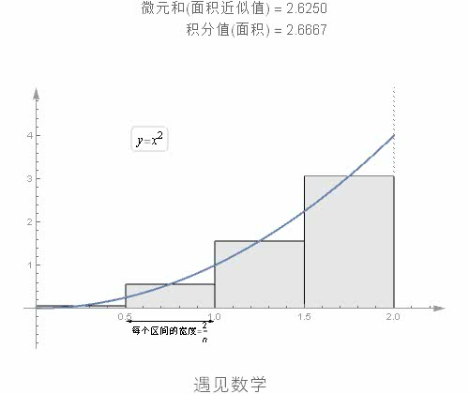
6
定积分的微元法

Slide 11

6
定积分的微元法
许多问题都涉及到计算定积分
$$Q=\int_{a}^{b}{f\left(x\right)dx}.$$
▷ 需要确定分布率，即 $f(x)$.

Slide 12
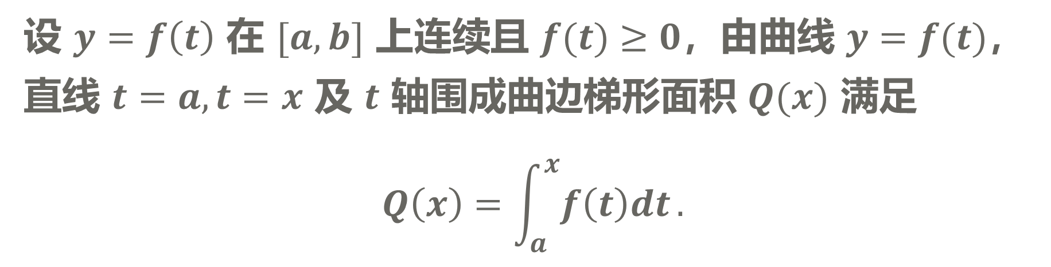
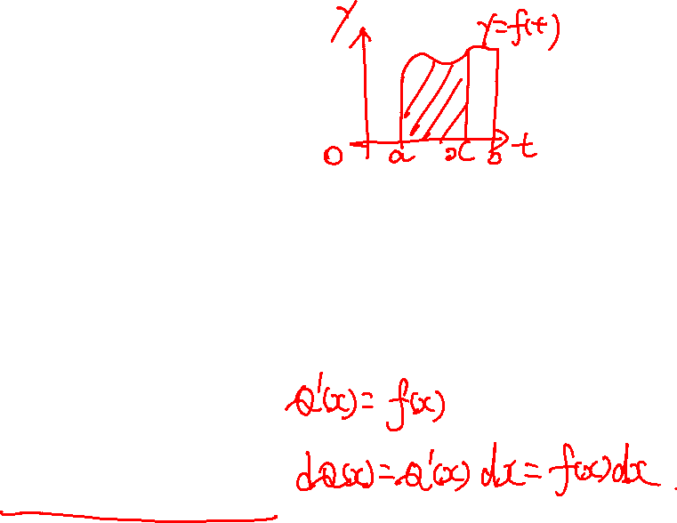
6
定积分的微元法
一、微元法
设 $y=f\left(t\right)$ 在 $[a,b]$ 上连续且 $f(t)≥0$，由曲线 $y=f(t)$，直线 $t=a,t=x$ 及 $t$ 轴围成曲边梯形面积 $Q(x)$ 满足
$$Q\left(x\right)=\int_{a}^{x}{f\left(t\right)dt}.$$
▷ $dQ\left(x\right)=f\left(x\right)dx$.

Slide 13
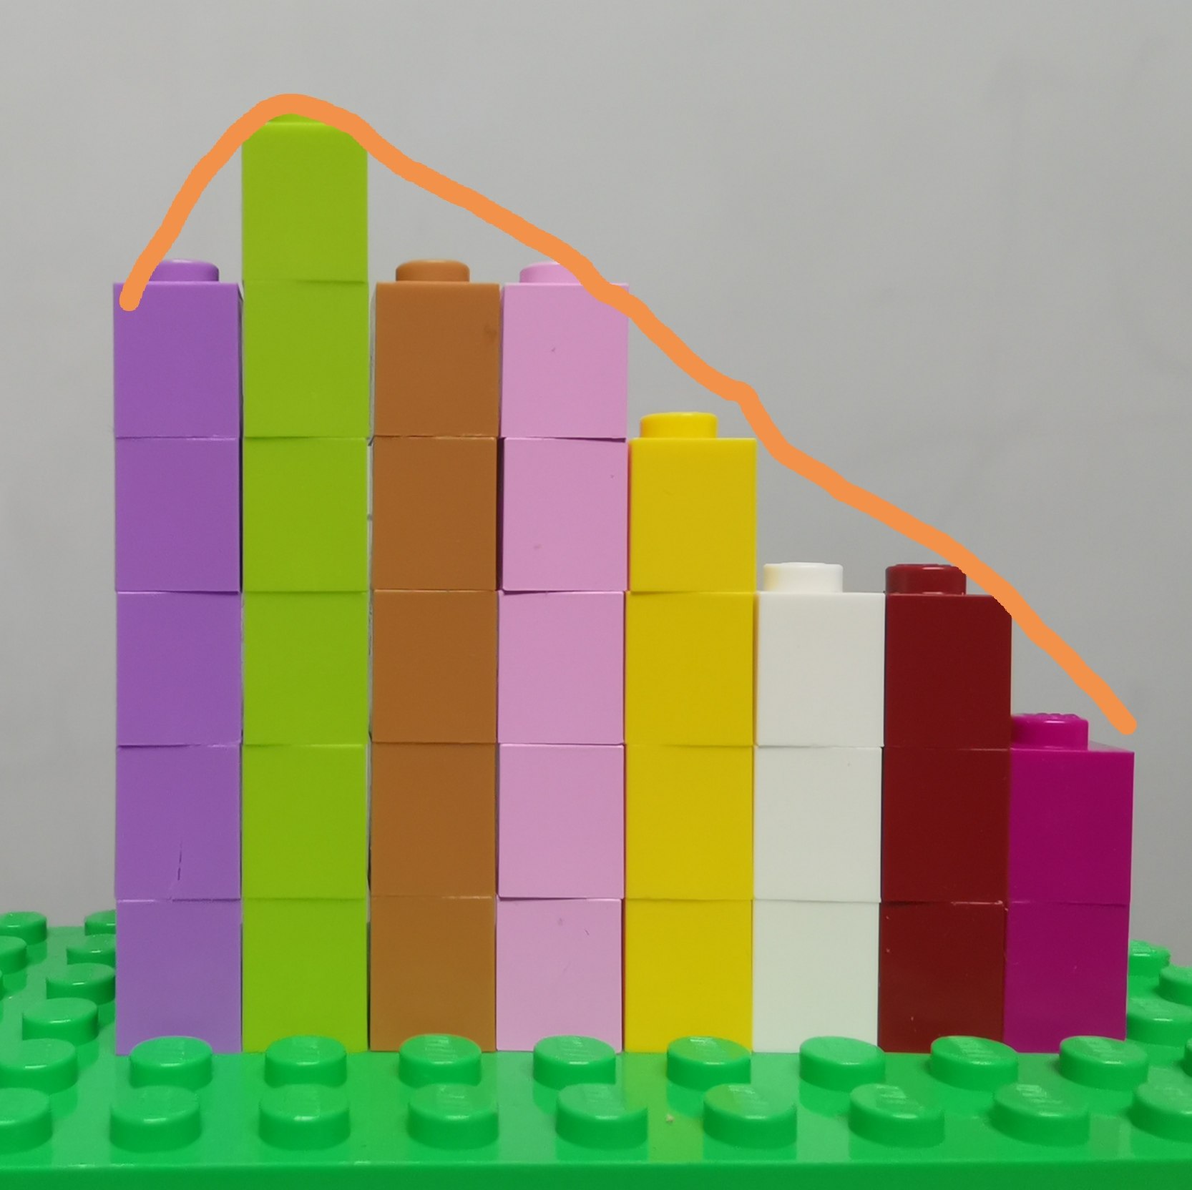
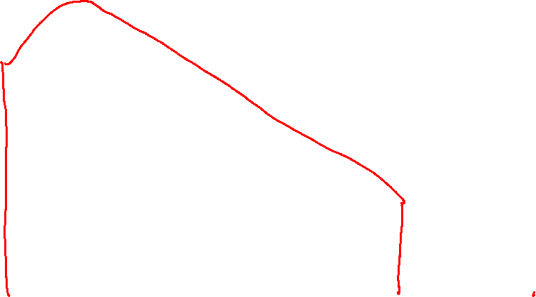
6
定积分的微元法

Slide 14
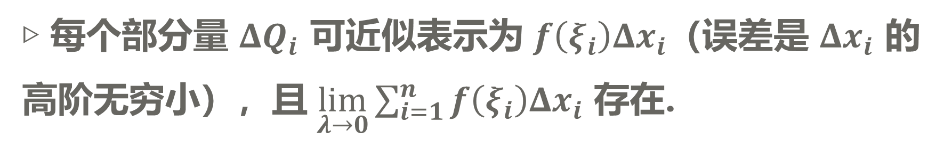
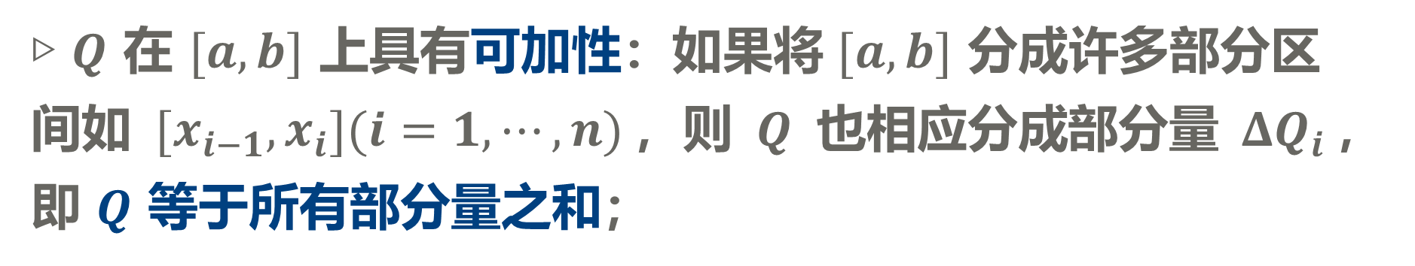
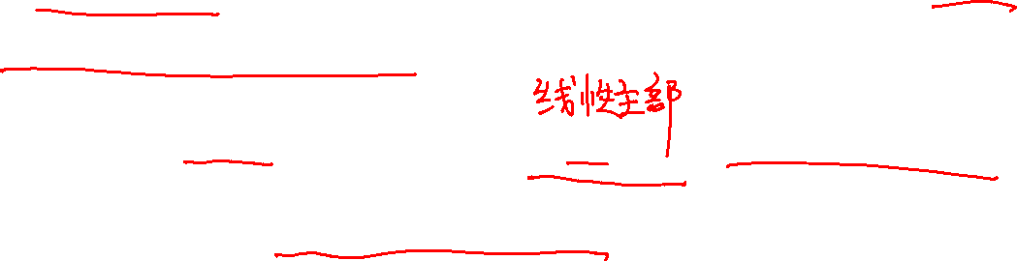
6
定积分的微元法
问题：什么问题可以用定积分解决？
▷ 所求量 $Q$ 与变量 $x$ 及其变化区间 $[a,b]$ 有关；
▷ $Q$ 在 $[a,b]$ 上具有可加性：如果将 $[a,b]$ 分成许多部分区间如 $[x_{i−1},x_{i}](i=1,⋯,n)$，则 $Q$ 也相应分成部分量 $ΔQ_{i}$， 即 $Q$ 等于所有部分量之和；
▷ 每个部分量 $ΔQ_{i}$ 可近似表示为 $f\left(ξ_{i}\right)Δx_{i}$（误差是 $Δx_{i}$ 的高阶无穷小），且 $\lim_{λ→0}{\sum_{i=1}^{n}{f\left(ξ_{i}\right)Δx_{i}}}$ 存在.

Slide 15
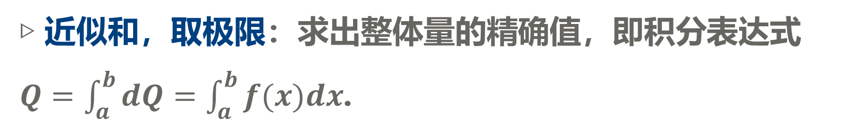
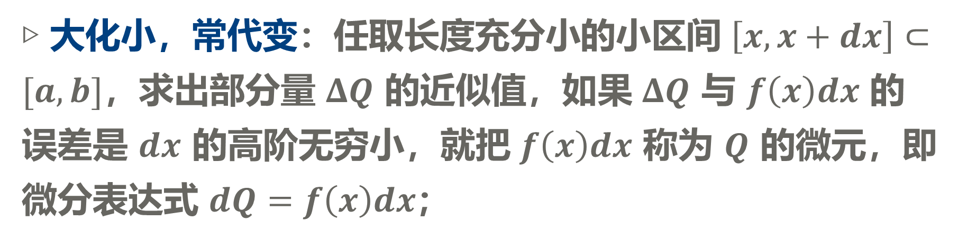
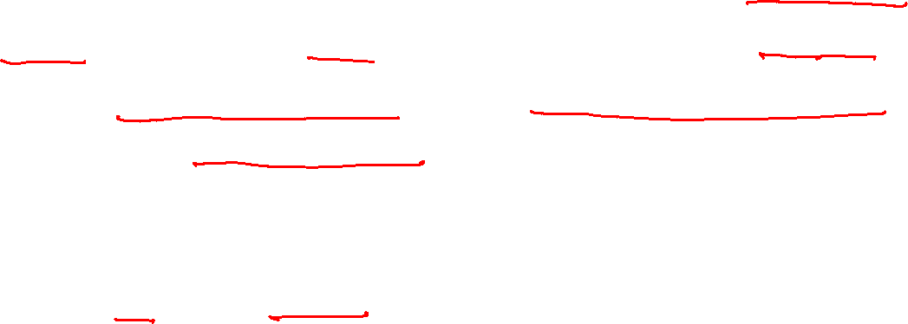
6
定积分的微元法
问题：如何应用定积分解决问题？
▷ 选择一个变量为积分变量，并确定其变化区间；
▷ 大化小，常代变：任取长度充分小的小区间 $\left[x,x+dx\right]⊂[a,b]$，求出部分量 $ΔQ$ 的近似值，如果 $ΔQ$ 与 $f\left(x\right)dx$ 的误差是 $dx$ 的高阶无穷小，就把 $f\left(x\right)dx$ 称为 $Q$ 的微元，即微分表达式 $dQ=f\left(x\right)dx$；
▷ 近似和，取极限：求出整体量的精确值，即积分表达式
$Q=\int_{a}^{b}{dQ}=\int_{a}^{b}{f(x)dx}$.

Slide 16
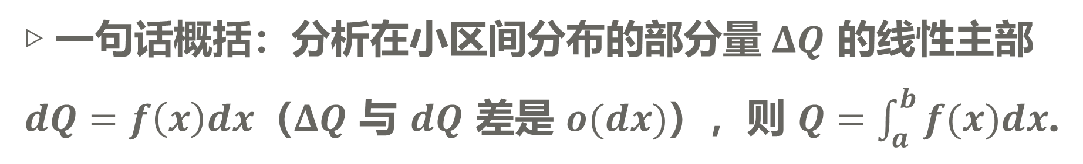
6
定积分的微元法
这种分析方法称为定积分的微元法（或元素法）.
▷ 元素的几何形状常取为：条，带，段，环，扇，片，壳等.
▷ 一句话概括：分析在小区间分布的部分量 $ΔQ$ 的线性主部 $dQ=f\left(x\right)dx$（$ΔQ$ 与 $dQ$ 差是 $o(dx)$），则 $Q=\int_{a}^{b}{f(x)dx}$.

Slide 17
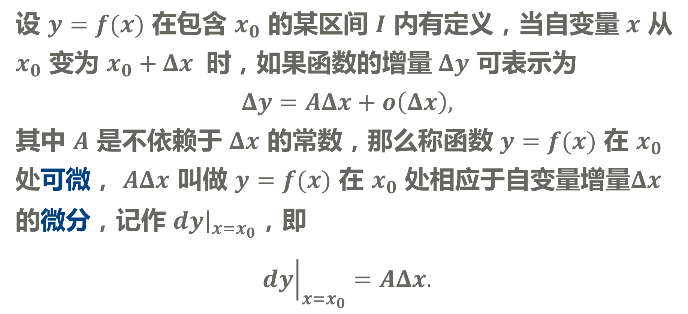
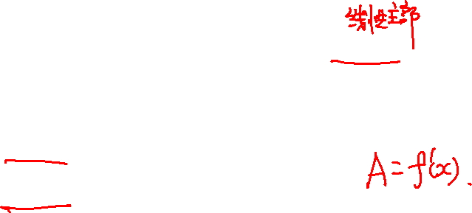
6
定积分的微元法
设 $y=f(x)$ 在包含 $x_{0}$ 的某区间 $I$ 内有定义，当自变量 $x$ 从$x_{0}$ 变为 $x_{0}+Δx$ 时，如果函数的增量 $Δy$ 可表示为
$$Δy=AΔx+o\left(Δx\right),$$
其中 $A$ 是不依赖于 $Δx$ 的常数，那么称函数 $y=f(x)$ 在 $x_{0}$ 处可微， $AΔx$ 叫做 $y=f(x)$ 在 $x_{0}$ 处相应于自变量增量$Δx$ 的微分，记作 ${\left.dy\right|}_{x=x_{0}}$，即
$${\left.dy\right|}_{x=x_{0}}=AΔx.$$

Slide 18
第七节
定积分的
几何应用

Slide 19
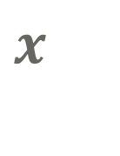
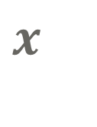
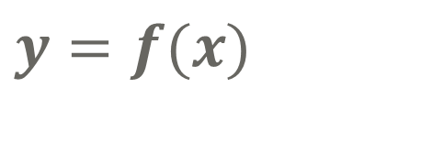
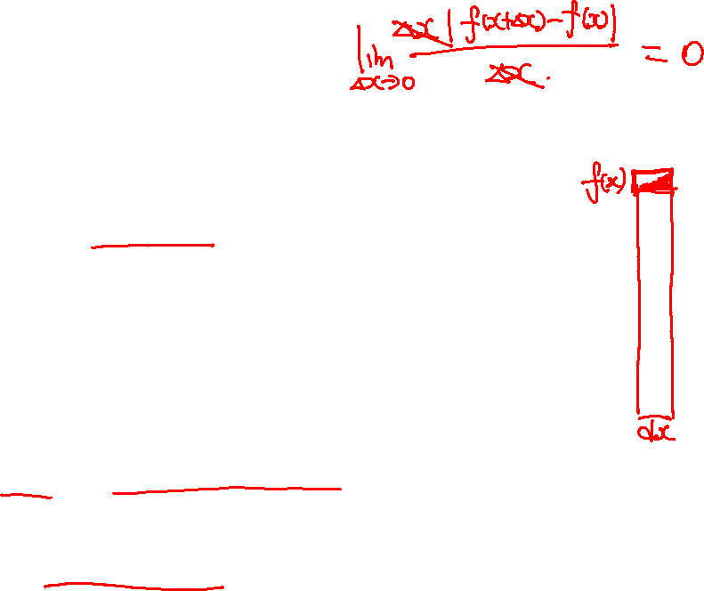
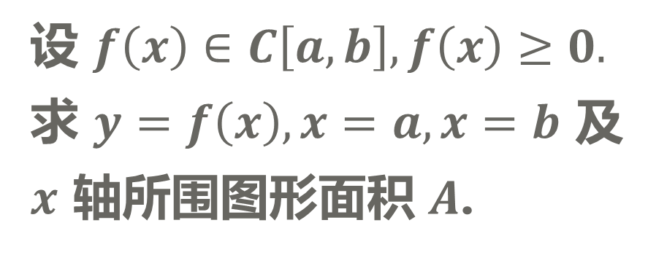
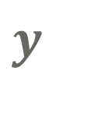
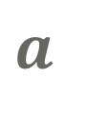
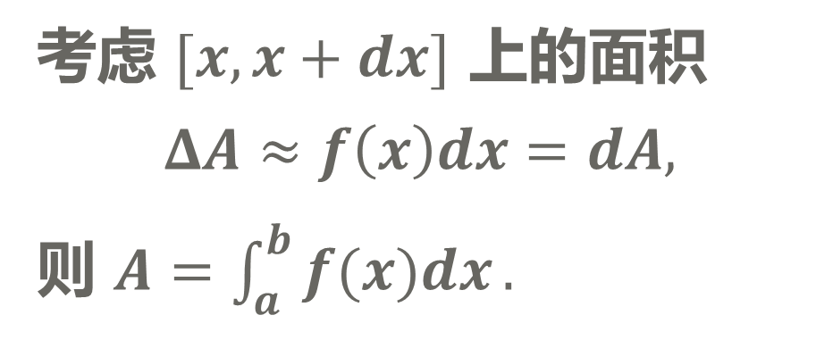

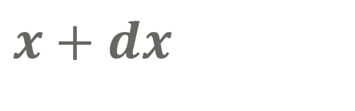
7
定积分的几何应用
一、平面图形的面积
$$y$$
$$y=f(x)$$
1. 直角坐标情形
设 $f\left(x\right)∈C\left[a,b\right], f\left(x\right)≥0.$
求 $y=f\left(x\right), x=a,x=b$ 及 $x$ 轴所围图形面积 $A$.
考虑 $[x,x+dx]$ 上的面积
$$ΔA≈f\left(x\right)dx=dA,$$
则 $A=\int_{a}^{b}{f(x)dx}.$
$$a$$
$$b$$
$$x$$
$$x+dx$$
O
$$x$$
阴影部分面积对应面积微元

Slide 20

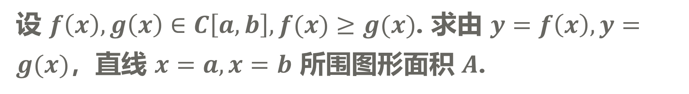
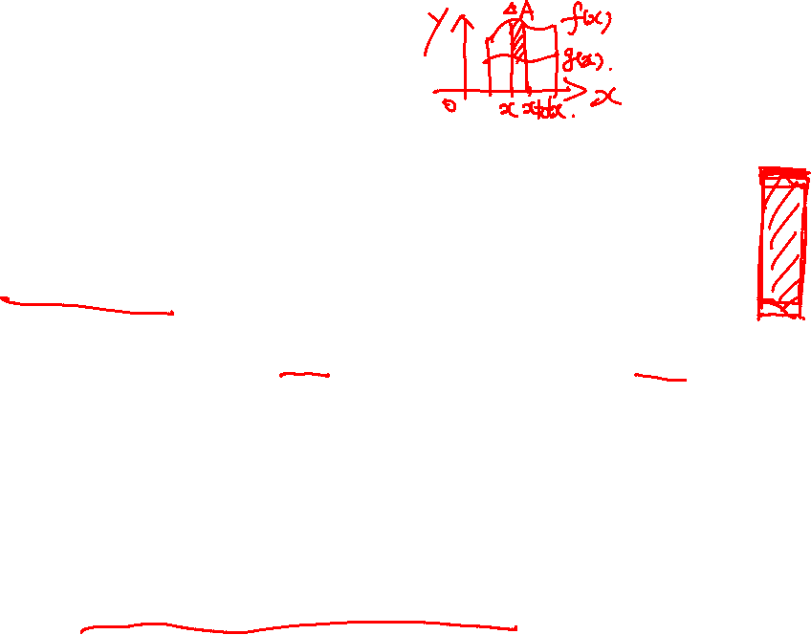
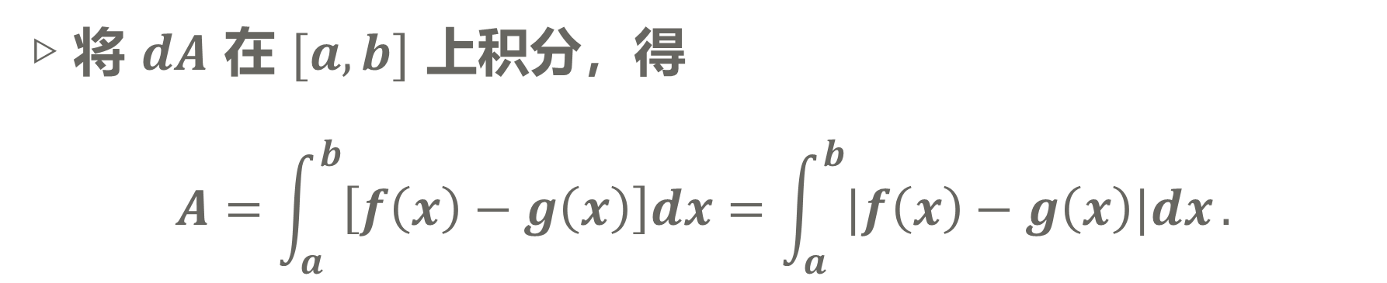
7
定积分的几何应用
设 $f\left(x\right),g\left(x\right)∈C\left[a,b\right], f(x)≥g(x)$. 求由 $y=f\left(x\right), y=g(x)$，直线 $x=a,x=b$ 所围图形面积 $A$.
▷ 面积微元
$$dA=\left[f\left(x\right)−g\left(x\right)\right]dx;$$
▷ 将 $dA$ 在 $[a,b]$ 上积分，得
$$A=\int_{a}^{b}{\left[f\left(x\right)−g\left(x\right)\right]dx}=\int_{a}^{b}{|f\left(x\right)−g\left(x\right)|dx}.$$

Slide 21
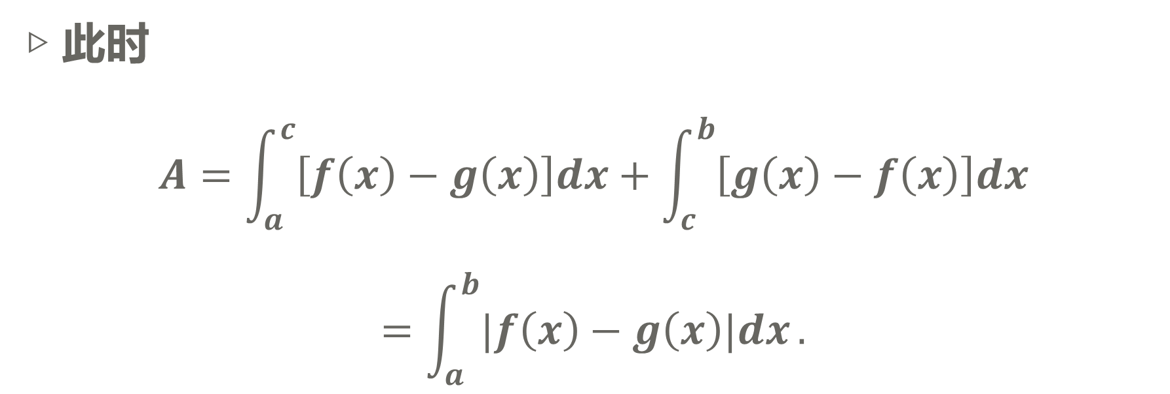
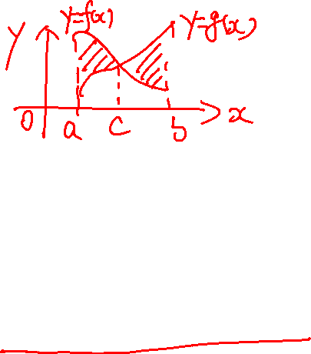
7
定积分的几何应用
如果不要求 $f(x)≥g\left(x\right)$ 情况如何？
▷ 此时
$$A=\int_{a}^{c}{\left[f\left(x\right)−g\left(x\right)\right]dx}+\int_{c}^{b}{\left[g\left(x\right)−f\left(x\right)\right]dx}$$
$$=\int_{a}^{b}{|f\left(x\right)−g\left(x\right)|dx}.$$

Slide 22

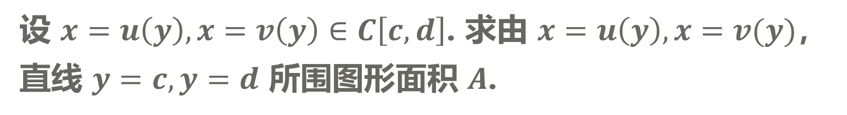
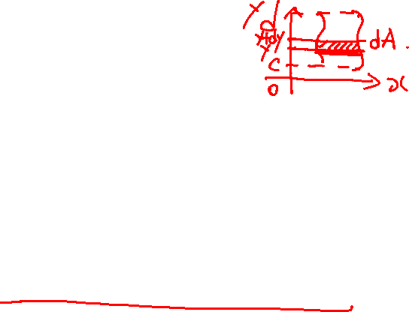

7
定积分的几何应用
设 $x=u\left(y\right),x=v\left(y\right)∈C\left[c,d\right]$. 求由 $x=u\left(y\right), x=v(y)$，直线 $y=c,y=d$ 所围图形面积 $A$.
▷ 面积微元
$$dA=|u\left(y\right)−v\left(y\right)|dy;$$
▷ 将 $dA$ 在 $[c,d]$ 上积分，得
$$A=\int_{c}^{d}{|u\left(y\right)−v\left(y\right)|dy}.$$

Slide 23
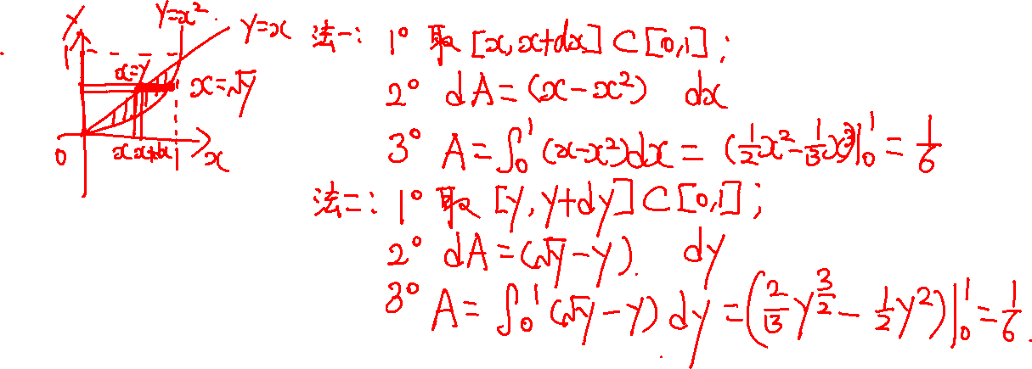
7
定积分的几何应用
▷ 例1：求 $y=x^{2}$ 与 $y=x$ 所围图形面积.
▷ 注意画简图！
▷ $\frac{1}{6}.$

Slide 24

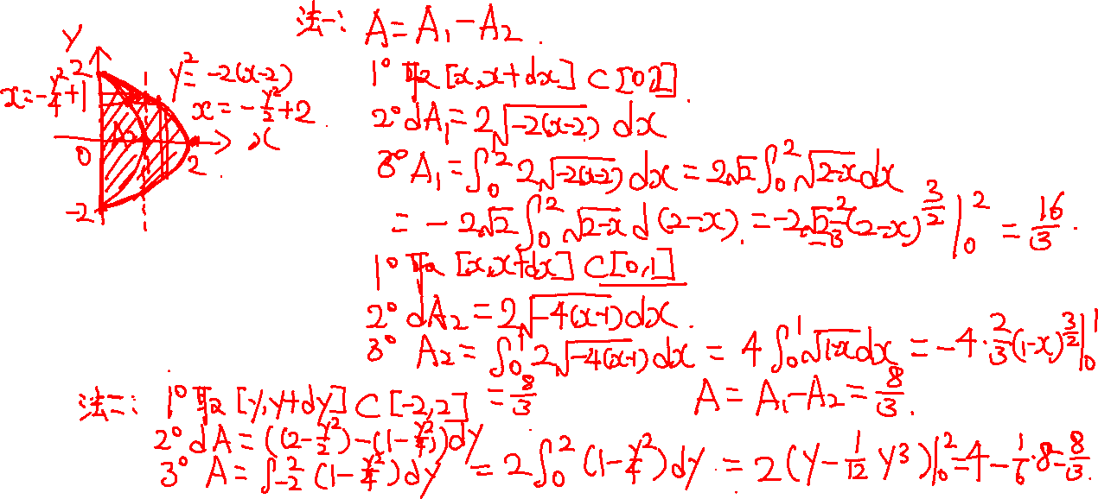
7
定积分的几何应用
▷ 例2：求 $y^{2}=−4(x−1)$ 与 $y^{2}=−2(x−2)$ 所围图形面积.
▷ $\frac{8}{3}.$

Slide 25

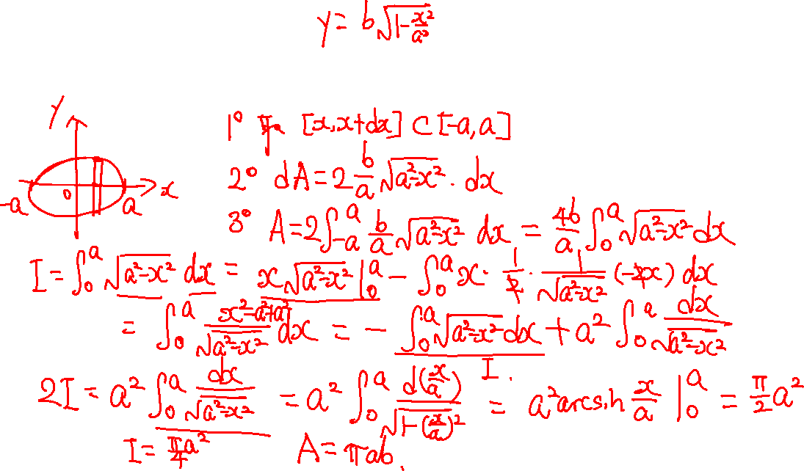
7
定积分的几何应用
▷ 例3：求椭圆 $\frac{x^{2}}{a^{2}}+\frac{y^{2}}{b^{2}}=1(a>0,b>0)$ 所围图形面积.
▷ $πab.$
▷ 当 $a=b$ 时即为圆面积的公式.

Slide 26

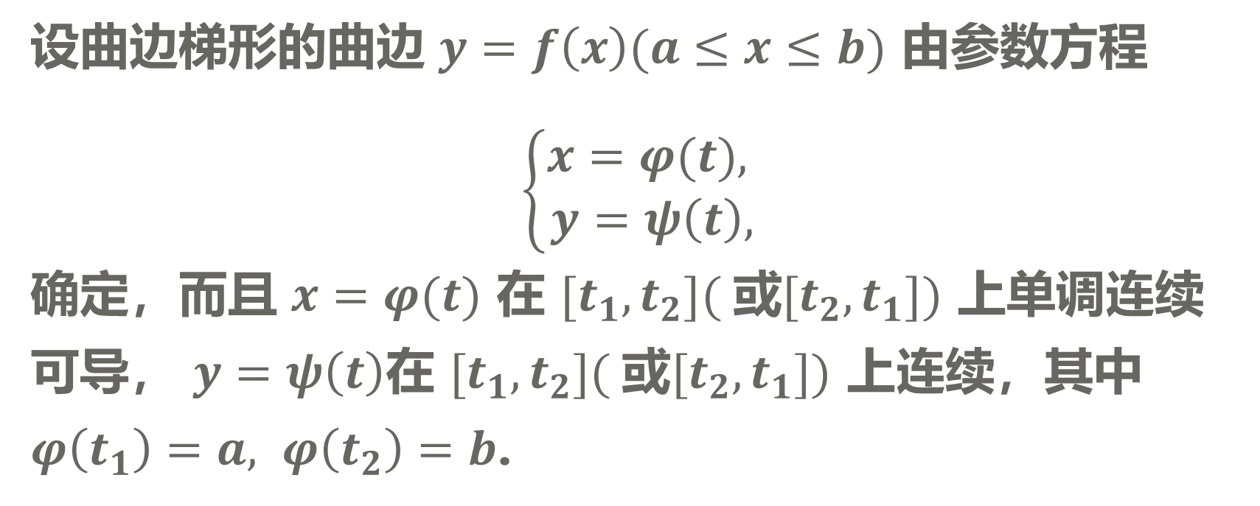
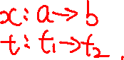
7
定积分的几何应用
2. 参数方程情形
设曲边梯形的曲边 $y=f\left(x\right)(a≤x≤b)$ 由参数方程
$$\left\{\begin{aligned}x=φ(t), \\ &y=ψ\left(t\right),\end{aligned}\right.$$
确定，而且 $x=φ(t)$ 在 $[t_{1},t_{2}]( \text{或}[t_{2},t_{1}])$ 上单调连续可导， $y=ψ\left(t\right)$在 $[t_{1},t_{2}]( \text{或}[t_{2},t_{1}])$ 上连续，其中 $φ\left(t_{1}\right)=a, φ\left(t_{2}\right)=b$.
则 $A=\int_{a}^{b}{|f\left(x\right)|dx}=\int_{t_{1}}^{t_{2}}{|ψ\left(t\right)|φ′(t)dt}.$

Slide 27

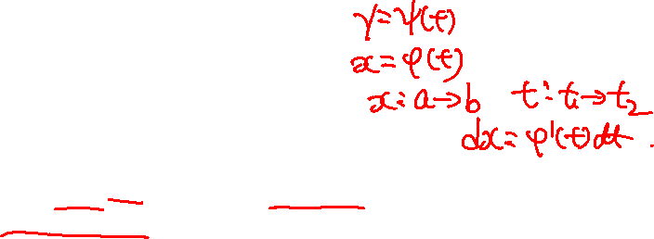
7
定积分的几何应用
▷ 可以理解为做了变量替换，即
$$A=\int_{a}^{b}{|y|dx}=\int_{t_{1}}^{t_{2}}{|ψ\left(t\right)|φ′(t)dt}.$$
▷ 对应 $y$ 轴-曲边梯形的情形的面积如何求？

Slide 28
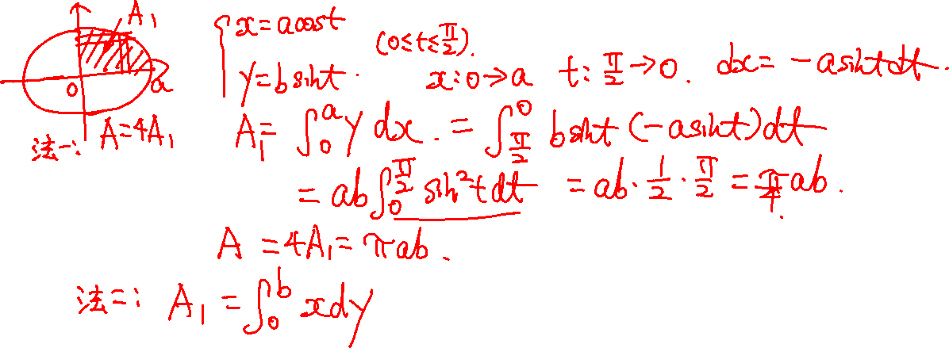
7
定积分的几何应用
▷ 例3：求椭圆 $\frac{x^{2}}{a^{2}}+\frac{y^{2}}{b^{2}}=1(a>0,b>0)$ 所围图形面积.
▷ $πab.$

Slide 29
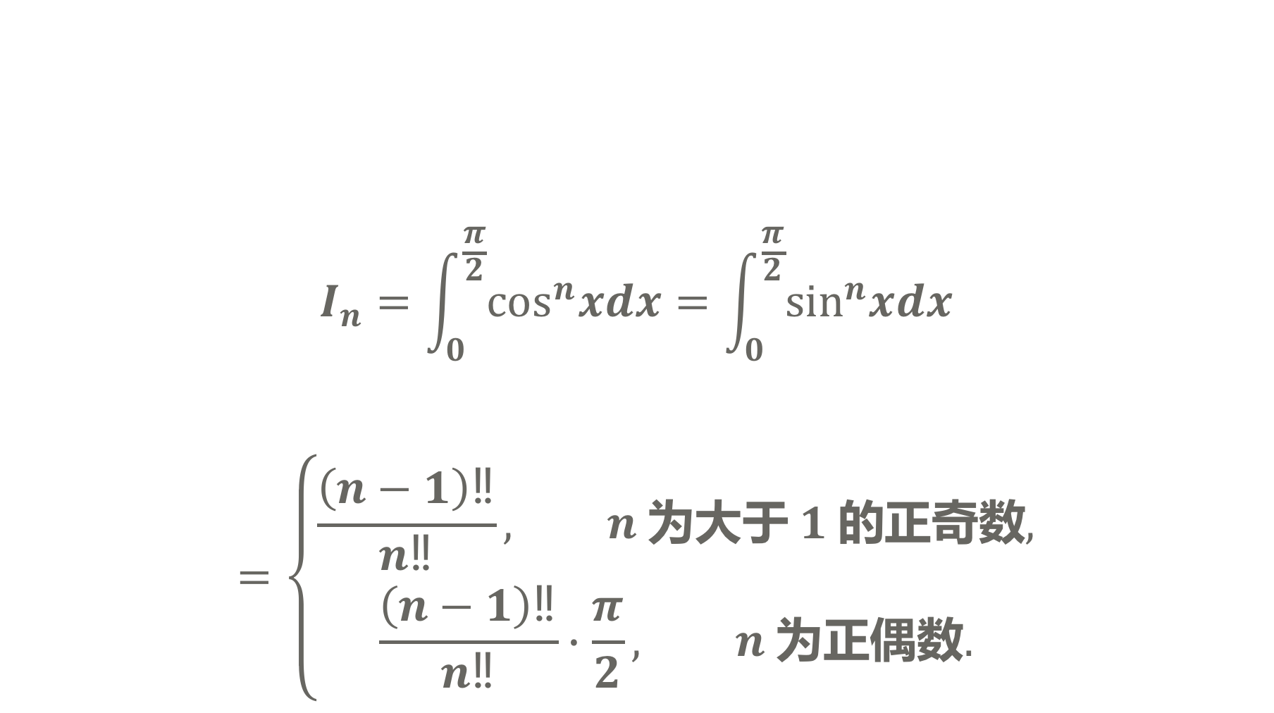
7
定积分的几何应用
有关 $\sin{x}$ 和 $\cos{x}$ 在 $[0,\frac{π}{2}]$ 上的定积分
$$I_{n}=\int_{0}^{\frac{π}{2}}{\cos^{n}xdx}=\int_{0}^{\frac{π}{2}}{\sin^{n}xdx}$$
$$=\left\{\begin{aligned}\frac{\left(n−1\right)‼}{n‼}, n \text{为大于} 1 \text{的正奇数}, \\ &\frac{\left(n−1\right)‼}{n‼}∙\frac{π}{2}, n \text{为正偶数}.\end{aligned}\right.$$

Slide 30
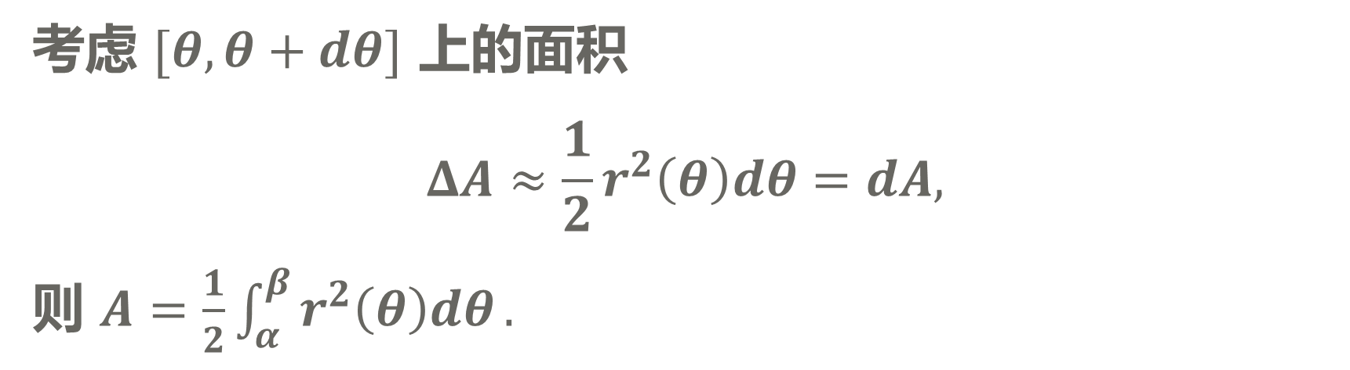
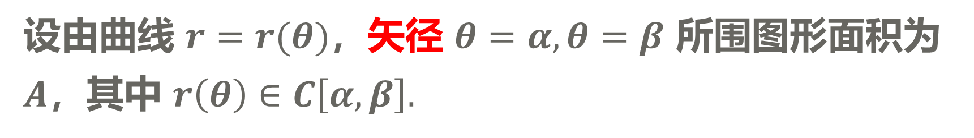
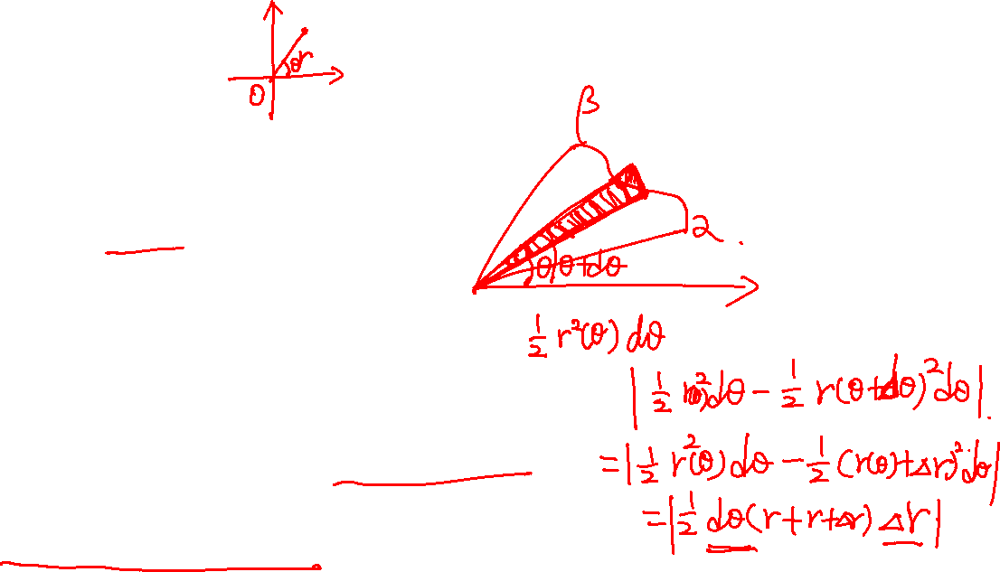
7
定积分的几何应用
3. 极坐标情形
设由曲线 $r=r(θ)$，矢径 $θ=α,θ=β$ 所围图形面积为 $A$，其中 $r\left(θ\right)∈C\left[α,β\right].$
考虑 $[θ,θ+dθ]$ 上的面积
$$ΔA≈\frac{1}{2}r^{2}\left(θ\right)dθ=dA,$$
则 $A=\frac{1}{2}\int_{α}^{β}{r^{2}\left(θ\right)dθ}.$

Slide 31
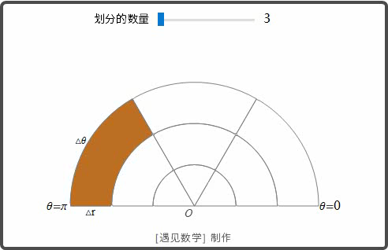
7
定积分的几何应用

Slide 32
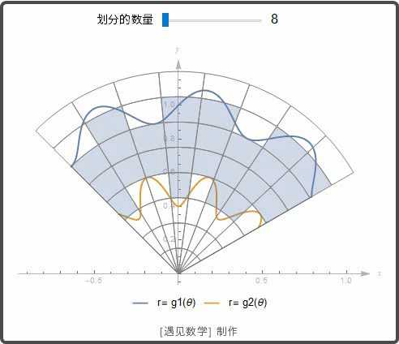
7
定积分的几何应用

Slide 33
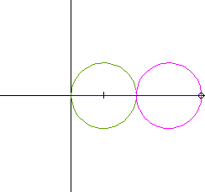
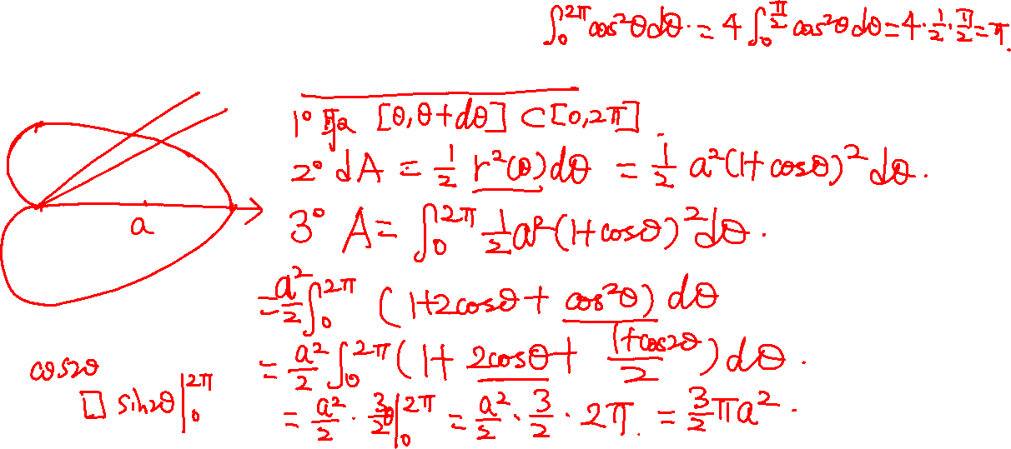
7
定积分的几何应用
▷ 例4：求心形线 $r=a\left(1+\cos{θ}\right) (a>0)$ 所围图形面积.
▷ $\frac{3}{2}πa^{2}.$

Slide 34
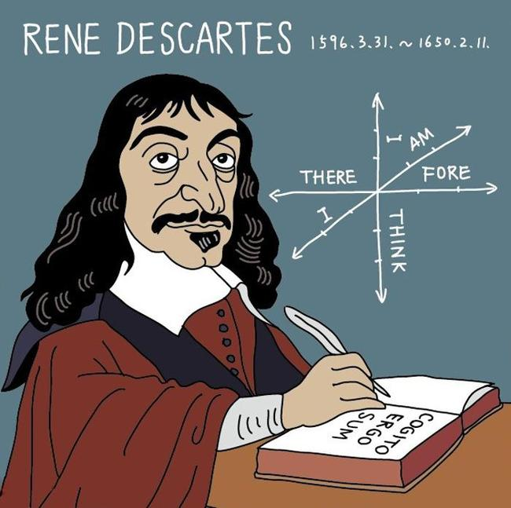
7
定积分的几何应用
笛卡尔

Slide 35


7
定积分的几何应用
▷ 例5：求三叶玫瑰线 $r=a\cos{3θ}$ 的一叶所围的面积.
▷ $\frac{πa^{2}}{12}.$
▷ 由于 $r≥0$，因此要考虑使得 $r≥0$ 成立的 $θ$ 范围！

Slide 36
7
定积分的几何应用
▷ 补充题：求 $y^{2}=2x$ 与 $y=x−4$ 所围图形面积.
▷ $18.$

Slide 37
7
定积分的几何应用
▷ 例6：求双纽线 $r^{2}=a^{2}\cos{2θ}(a>0)$ 所围图形面积.
▷ $a^{2}.$

Slide 38


7
定积分的几何应用
▷ 例7：求双纽线 $r^{2}=a^{2}\cos{2θ}(a>0)$ 所围图形在圆 $r=\frac{\sqrt{2}}{2}a$ 内部分的面积.
▷ $a^{2}(\frac{π}{6}+1−\frac{\sqrt{3}}{2}).$

Slide 39
7
定积分的几何应用
小结：
▷ 微元法；
▷ 平面图形的面积：
直角坐标情形；
参数方程情形；
极坐标情形.

Slide 40

7
定积分的几何应用
 | 直角坐标情形 $$y=f\left(x\right), x∈[a,b]$$ | 参数方程情形 $$\left\{\begin{aligned}x=φ\left(t\right), \\ &y=ψ\left(t\right),\end{aligned}\right. t∈[t_{1},t_{2}]$$ | 极坐标情形 $$r=r\left(θ\right), θ∈[α,β]$$
平面图形的 面积 $A$ | $$A=\int_{a}^{b}{|f\left(x\right)|dx}$$ | $$A=\int_{t_{1}}^{t_{2}}{|ψ\left(t\right)|φ′(t)dt}$$ | $$A=\frac{1}{2}\int_{α}^{β}{r^{2}\left(θ\right)dθ}$$

Slide 41
7
定积分的几何应用
作业：P309 习题5-7(A) 1, 3, 6, 8.
习题5-7(B) 2.

Slide 42

7
定积分的几何应用
网络视频
https://www.bilibili.com/video/BV1Sf4y1S7DB
温馨提示：此视频框在点击“上传手机课件”时会进行转换，用手机进行观看时则会变为可点击的视频。此视频框可被拖动移位和修改大小

